Slide 1
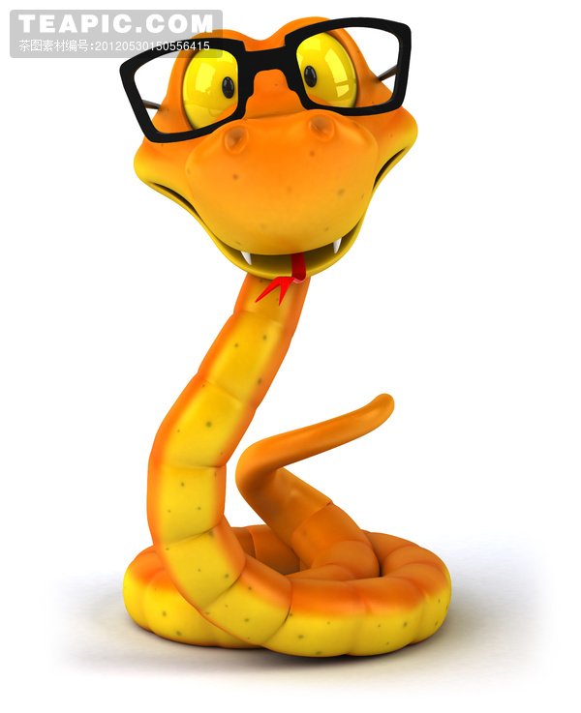
大家好
贪吃蛇

Slide 2
小组名：Snake League
Hello
小组成员
高冰飞
储江平
马兰春
闫京翔
李东璇
张剑

Slide 3


蛇的生存时间就远远超
人类，
在环境的保护贡献
--维护世界和平
闵老师—软件工程师
悲天悯人的
情怀
纪念这条蛇
有情怀的
蛇
小组口号：维护世界和平

Slide 4

项目部分
一、需求分析
二、功能分析
目 录
三、项目设计
四、运行演示
五、心得体会

Slide 5
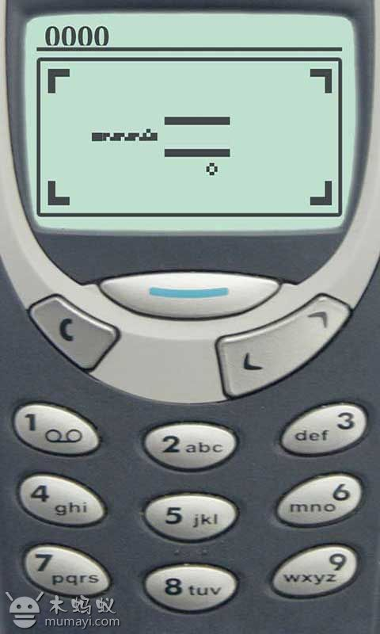
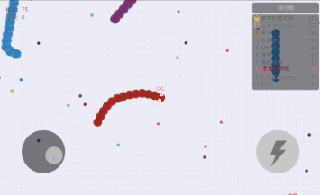
一、需求分析
娱乐性
操作简单
适合大众
symbian系统
Android 、iOS系统等
爱不觉累

Slide 6
二、功能分析
(1)项目设计之前
参见-->项目阶段计划.txt
1)按键功能
2)全局变量和宏定义
3)功能函数和要求
(2)完成项目后功能
参见说明文档---snake.txt
1)按键操作说明
2)模式规则说明

Slide 7
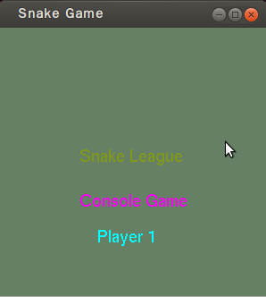
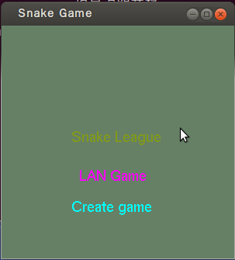
项目功能 1）menu-->菜单选项
小组名：颜色随机
粉色代表选中
左右键:进行模式切换
上下键:进行
Snake Console：单机模式
Player 1：单人模式
Player 2：双人模式
LAN Game：联机模式
Create game：创建游戏
Join game：加入游戏

Slide 8
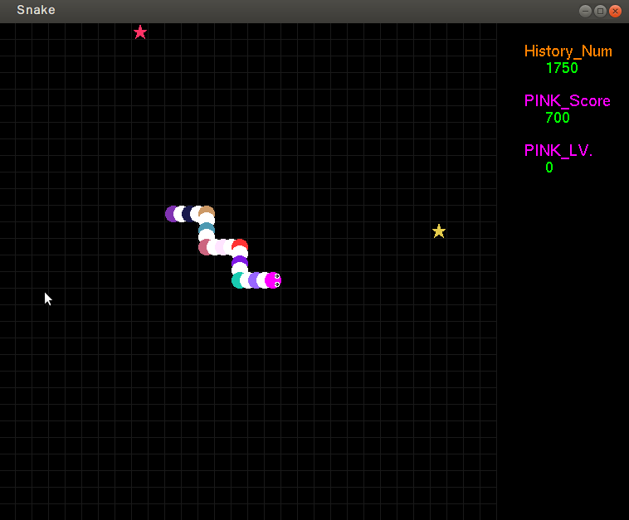
项目功能 2）Console Game-->Play1
食物位置随机，颜色随机
历史分数:
单人模式：的最高分数
双人模式及联机模式：记录两蛇最高分数
只读形式存放
粉色蛇（蛇头是粉色）的分数
粉色蛇的等级：每吃十个食物加一个等级
速度增加
每条蛇身节点第二段颜色随机，其他固定

Slide 9
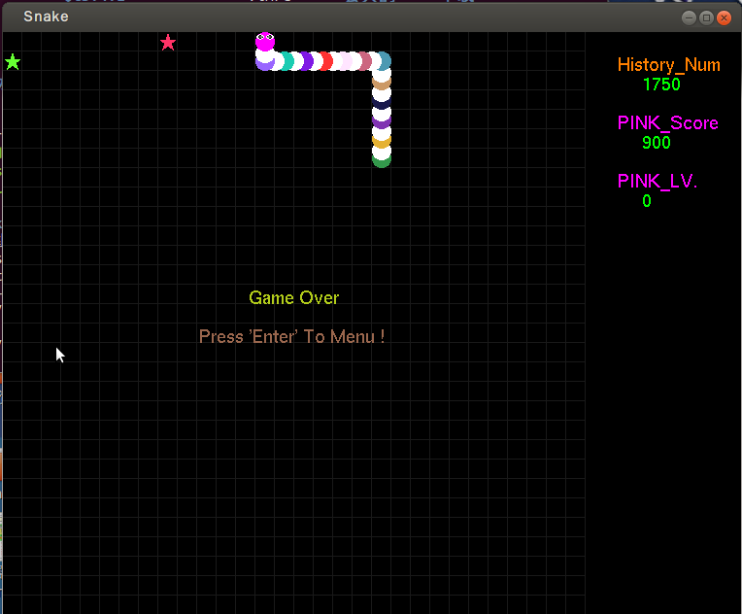
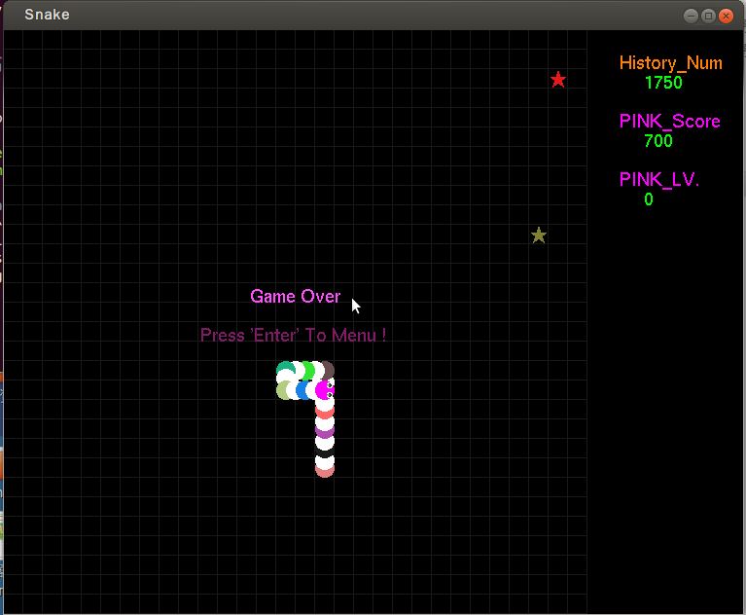
项目功能 2）Console Game-->Play1
两种不同的
死亡模式
单机单人模式：上下左右键--- 控制上下左右移动
游戏死亡：撞到墙壁（左图）当撞到自身（右图）
游戏结束：画面提示信息颜色随机(GameOver Press Enter To Menu!)
暂停：空格键 画面提示信息 (PAUSE!!!)

Slide 10
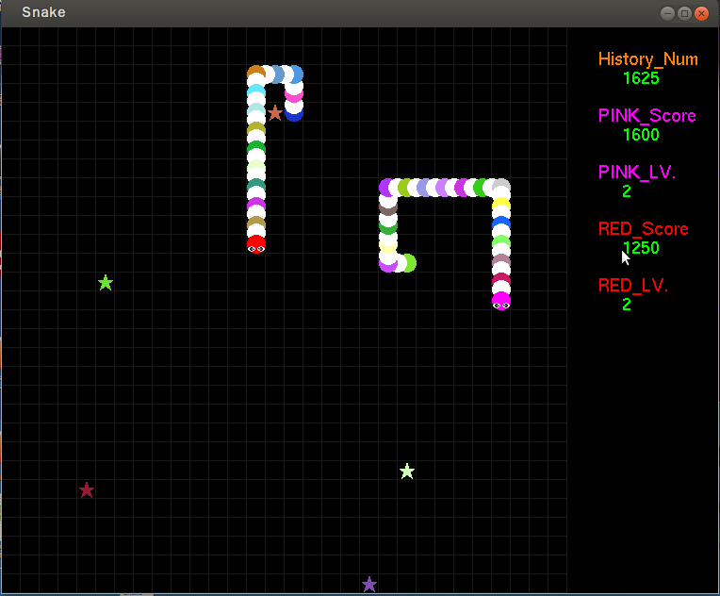
项目功能 3）Console Game-->Play2
历史最高分数
粉蛇信息
红蛇信息
红色蛇：上下左右控制方向
粉色蛇：wsad控制方向
空格：暂停键
Esc：退出游戏（完）

Slide 11
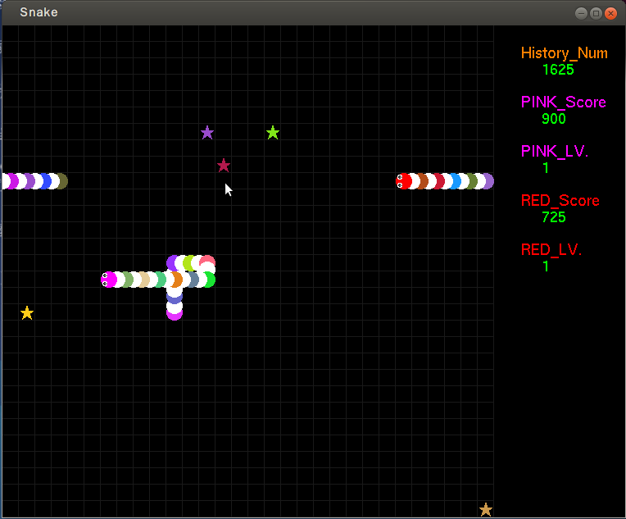
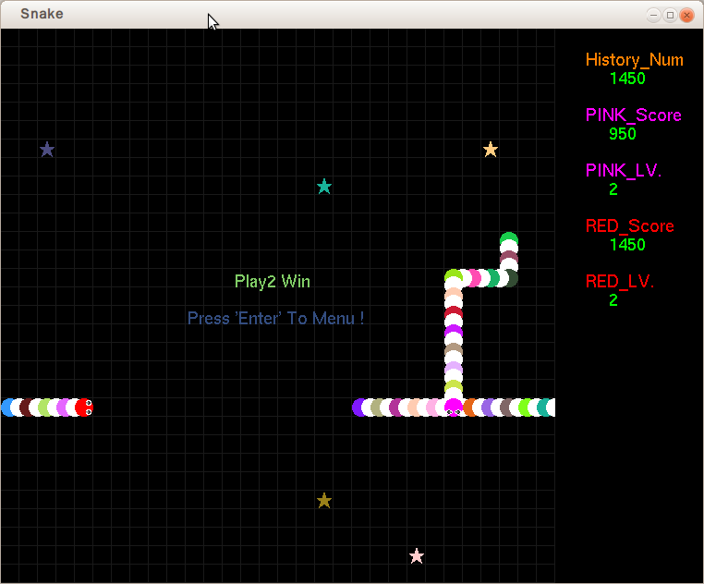
项目功能 3）Console Game-->Play2
增加竞技性、娱乐性
死亡模式
单机双人模式及联机模式：
1)蛇撞到自身并不死亡
2)蛇撞到墙壁并不死亡
3)只有相撞才会发生死亡

Slide 12
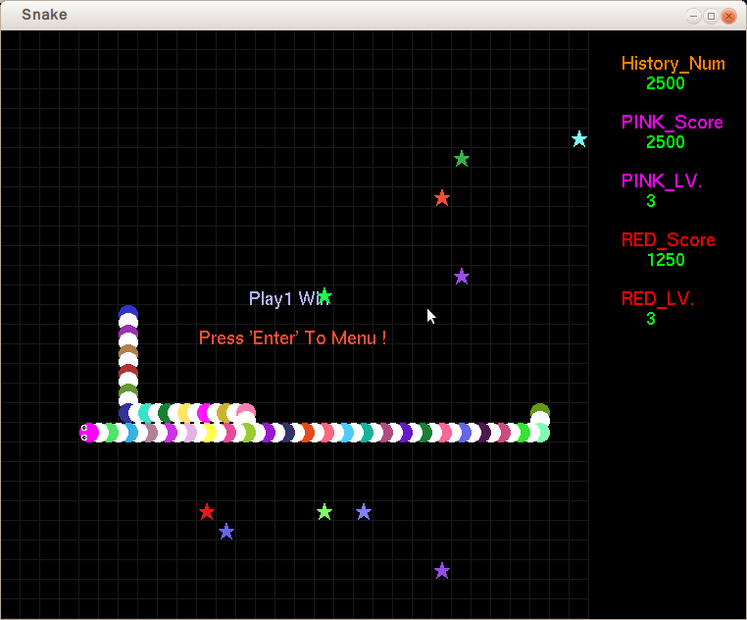
项目功能 4）LAN Game-->Play2
首先运行服务器
Create game:客户端1
Join game:客户端2
食物增加至十个
项目功能基本
介绍完毕
敬请期待演示过程

Slide 13
三、项目设计
1234:包括一条蛇的
所有功能
56:功能扩展
初始化模块---->储江平
移动与吃食物模块-->马兰春
分数模块------->闫京翔
死亡模块--------->张剑
界面切换模块-->高冰飞
联机对战模式-->李东璇

Slide 14






初始化模块---->储江平
贪吃蛇模型
蛇身模型
食物模型
蛇头模型

Slide 15
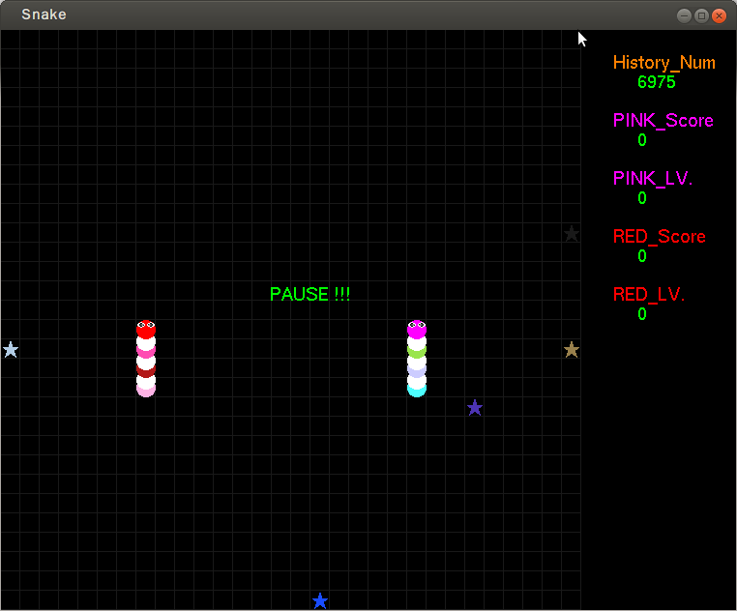
界面模型
窗口大小
文字绘画
食物绘画
地图大小
….
初始化绘图基点
界面的分布
蛇的绘画

Slide 16
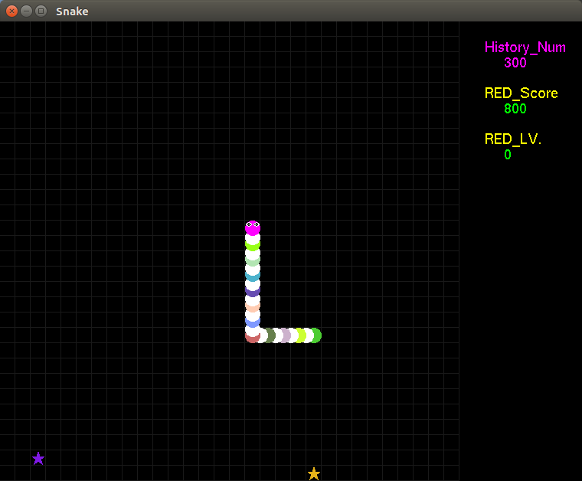
移动与吃食物模块-->马兰春
蛇的移动
双向链表
判断方向
移动尾部
颜色前移
定时器timebase
定时调用移动函数

Slide 17
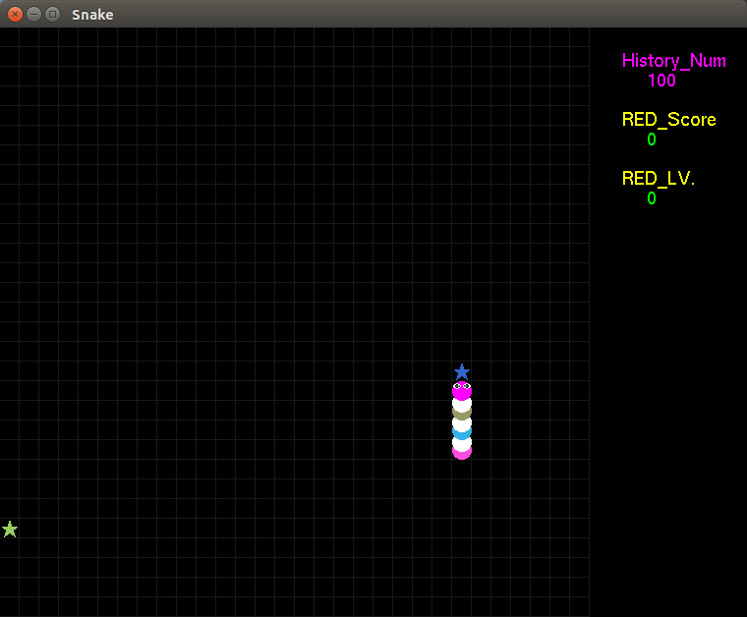
蛇吃食物
判断食物和头重合
增加节点，位置在蛇的尾部
颜色前移，给尾部随机颜色
随机产生新的食物坐标，
判断不与蛇和其他食物坐标重回，
即在此位置放置新食物，并随机颜色

Slide 18
分数模块--闫京翔
分数的记录与等级的变化
蛇每吃一个食物加100分，吃够10个食物升一级；当等级每次加1的时候，蛇吃的每个食物在100的基础上加n乘以25（n为等级）。
历史记录：每个模式都有自己的最高历史分数记录，每当前玩家的分数超过现有的最高记录时，游戏结束后会自动更新为新的最高记录。

Slide 19
死亡模块--张剑
单机单人模式
根据方向
坐标
预判撞墙死
撞自己死亡
撞墙死亡
蛇头与蛇身坐
标相同则死亡

Slide 20
死亡模块--张剑
单机双人模式
及联机模式
撞墙及撞自
身不死亡
撞对方死亡
死亡模式判断
相同

Slide 21
界面切换模块--高冰飞
注册键--上下左右键
上下移动：变量mouse+-
左右键：变量mode +-
Enter:读取变量值
Console Game LAN Game
Player1
Player2
Create game
Join Game

Slide 22
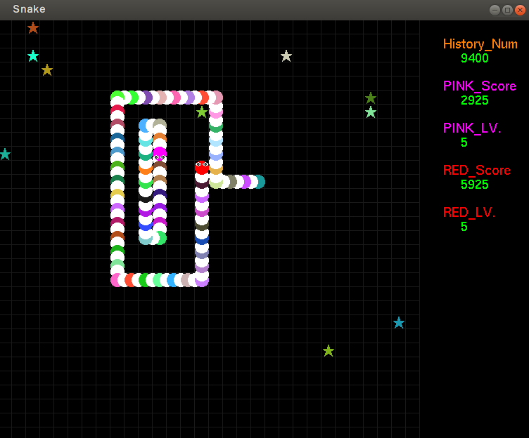
联机对战模式--李东璇
温馨提示：凭借自己的长度优势可以把其他蛇围住，慢慢缩圈绞杀

Slide 23

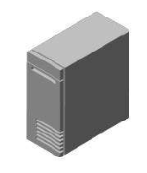

服务器工作原理
客户端1蛇的位置坐标
客户端1蛇的位置坐标
客户端1
客户端2蛇的位置坐标
客户端2蛇的位置坐标
客户端2

Slide 24
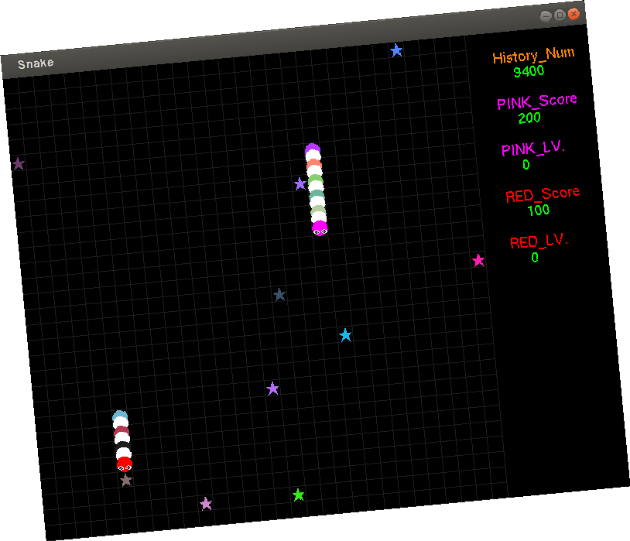
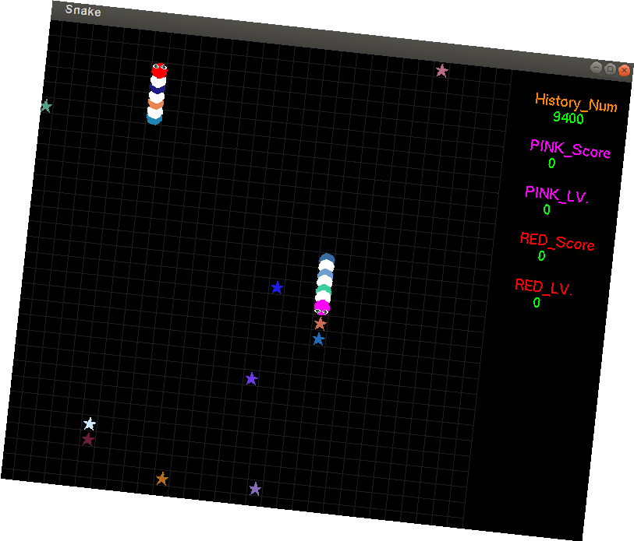



客户端工作原理
客户端1蛇吃食物时自身增长，产生新食物，并发送坐标
客户端2蛇吃食物时自身增长，接收新食物坐标

Slide 25
四、运行演示
终于等到我

Slide 26
五、心得体会
        团队合作对项目的完善有很大的重要性
1.客户端与服务器传递信息量多，网速占用太大
2.封装不够完美，不同模式对函数的共用性太差
在过程中对C语言、UC、c++、
OpenGL有更深的理解

Slide 27

谢谢

